Slide 1
Moderne Android App Entwicklung
Java User Group Saarland – 21.07.2016
David Kunzler

Slide 2
Über Mich
Java-Developer @ DIaLOGIKa
Nebenberuflich Android Entwickler
Durchgängig Android Erfahrung seit 2012
www.devland.de
https://github.com/dkunzler
https://www.google.com/profiles/dkunzler

Slide 3
Android Portfolio
esperandro
Open-Source Library
167 Stars
Master Password for Android
Open-Source
Gefeatured auf heise.de und in c‘t
4.4 Sterne im Play Store
24.000 Downloads
Pro Version (30x raubkopiert ☺)
Lockscreen Birthdays
Closed-Source
App-Volume
unveröffentlicht

Slide 4
Was machen wir heute?

Slide 5
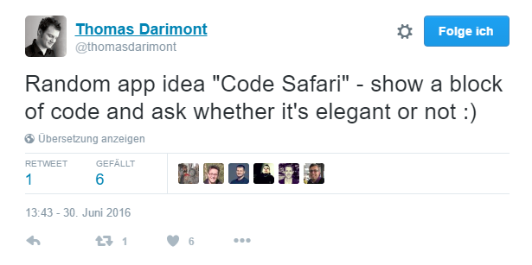

Slide 6
Build

Slide 7
Build Tools (Cutting Edge)
Android Studio 2.2 Preview
Instant Run (teilweise buggy)
Java 8 Support (mit Jack)
Layout Designer mit Constraint Layout
Jack/Jill Compiler
Preview Gradle Plugin

Slide 8
Jack (nicht production ready)
Neuer Toolchain in einem Tool
Packaging
Shrinking
Obfuscation
Multidex
Überspringt .class Generierung
Kleinere APK Dateien
Erst ab gewisse Anzahl Klassen/Dateien
Jack Runtime in der APK benötigt
Java 8 Features
(Noch?) kein Support für projectlombok und evlt. andere Annotation Prozessoren

Slide 9
Nützliche Libraries

Slide 10
HTTP(S): Retrofit
Interface-basiert
Objekt-Serialisierung
Get, Put, Post, Delete
Synchrone und asynchrone Verwendung möglich

Slide 11
Dependency Injection
Dagger 2
Dependency Graph komplett zur Compilezeit
Lohnt erst für größere Projekte
Aufwändig zu konfigurieren (kein Plug & Play)
Möglichkeit Dependencies in Unit Tests auszutauschen
Keine ernsthafte weitere Alternative
Notes:
Nur für große Projekte, von Anfang an
Hinweis auf Basisklassen für Fragments/Activities

Slide 12
SharedPreferences: esperandro
Typsichere Preferences
Aktionen zur Erleichterung des Handlings
Defaults
Möglichkeit der logischen Trennung durch Benamung

Slide 13
View Injection: Butterknife
Ohne Casts Views injecten
ViewHolder Pattern erleichtern
Diverse Events direkt an Methoden binden
OnClick
OnFocus
OnCheckedChange
…

Slide 14
Datenbank

Slide 15
SQLite ORM Mapper
SugarORM
OrmLite
Schnell aufgesetzt
Leichtgewichtig
Parent Objekte für App und Entities
Schema Updates über plain SQL Skripte
Query-Methoden am Entity
Mächtig
Erfordert Einarbeitung
Reflection & Annotations
Schema Updates im Code
Query-Methoden an DAOs
Tipp: Besser mit DI nutzen

Slide 16
Realm
Neue Cross Platform Datenbank
Unabhängig von Plattform SQLite
Schneller als SQLite
Fluent API
RealmResults<Dog> puppies = realm.where(Dog.class).lessThan("age", 2).findAll();
Encryption Support
Schema Updates im Code

Slide 17
UI

Slide 18
Moderne UI
Google Support Libraries verwenden
Cards
Recyclerview
Toolbar
DrawerMenu
Snackbar
FloatingActionButton
Animationen / Fading
www.google.com/design studieren

Slide 19
Sonstige Hinweise

Slide 20
Best Practices
Nicht den UI Thread blockieren
AsynTask oder Handler verwenden
Ressourcenschonend programmieren
Wenige Threads
Wenig Reflection (langsam unter Android)
Wenige Services
BroadcastReceiver verwenden
Rad nicht neu erfinden
Square
Github
Android Arsenal https://android-arsenal.com/
Build aktuell halten
Lieber viele kleinere Schritte mit Android Studio und Build Tools als wenige große
Support Libs aktuell halten
Inzwischen relativ stabil und problemlos
<Insert favorite Java Best Practice here>

Slide 21
Nützliche Apps
Keyline Pushing
Vysor
SQLite Debugger (root)
CatLog
Demo Apps verschiedener UI Libs

Slide 22
Danke
Fragen/Diskussionen?

Slide 23
Resources
https://sites.google.com/a/android.com/tools/tech-docs/jackandjill
https://developer.android.com/topic/libraries/support-library/index.html
https://dkunzler.github.io/esperandro/
https://square.github.io/
https://jakewharton.github.io/butterknife/
https://google.github.io/dagger/
https://material.google.com/
https://realm.io/

